Slide 1
实验九-1 无内毒素质粒的抽提与分析

Slide 2
实验目的
掌握碱裂解法提取质粒的方法
掌握紫外吸收测定DNA的方法
掌握琼脂糖凝胶电泳技术
掌握无内毒素质粒抽提的原理及步骤

Slide 3
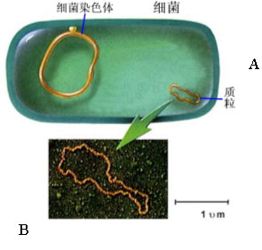
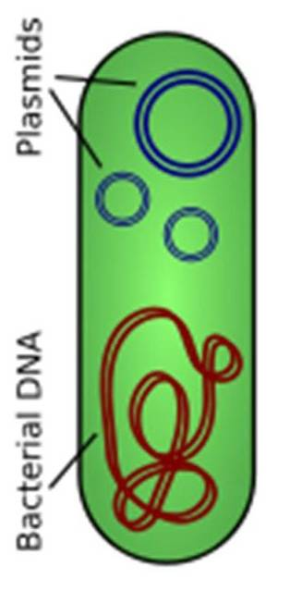
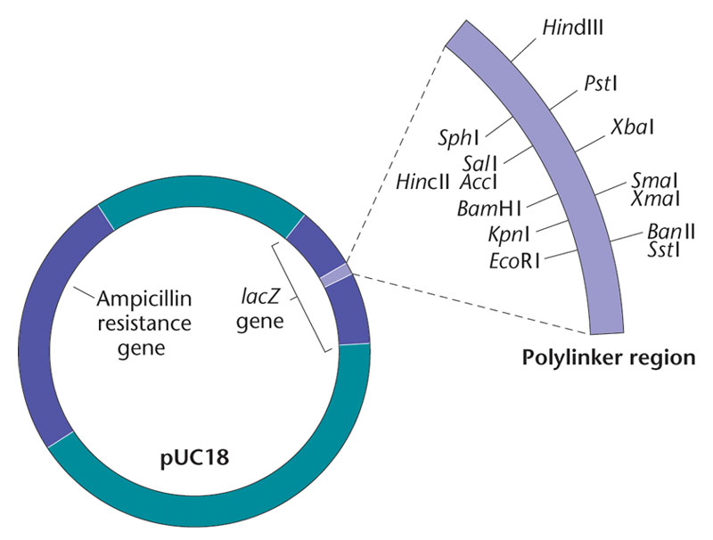
实验原理
质粒
独立于细菌染色体以外，能独立自主复制的闭合环状DNA分子
基因工程常采用的载体

Slide 4
实验原理
质粒提取方法
碱裂解法；
煮沸裂解；
羟基磷灰石柱层析法；
质粒DNA释放法；
酸酚法等

Slide 5
碱裂解法基本原理
基于染色体DNA与质粒DNA的变性与复性的
差异而达到分离目的。
pH =12.6（碱性）
pH=中性
染色体DNA：氢键断裂，变性
质粒DNA：大部分氢键断裂，但超螺旋共价闭合环状的两条互补链不会完全分离（不完全变性）
质粒DNA：复性，溶于溶液中
染色体DNA：不能复性；形成缠连的网状结构。
NaAc溶液
（pH4.8）
离心
染色体DNA与不稳定的大分子RNA、蛋白质-SDS复合物等一起沉淀下来
Notes:
质粒的提取——碱裂解法（碱变性法）

Slide 6
碱裂解法抽提质粒试剂盒的组成：
溶液 I（细菌悬浮液）
溶液II （裂解液）
溶液III （中和液）
洗涤液W
洗脱液
RNase A(100mg/ml)
DNA吸附柱
溶液1： 50 mmol/L 葡萄糖
10 mmol/L EDTA
25 mmol/L Tris-HCl (pH 8.0)
2毫克/毫升 溶菌酶
溶液II： 200 mmol/L NaOH
1% SDS
溶液III： 3 mol/L NaAc (pH4.8)溶液

Slide 7
质粒提取
普通
质粒提取
高纯
质粒提取
无内毒素
质粒提取
高通量
质粒提取
质粒提取
试剂盒

Slide 8
普通质粒提取
酵母
质粒提取
（1-5ml菌液）
质粒小提
（1-5ml菌液）
一步法提取
（1.5-3ml菌液）
多达30 ug
兼容性强，适合于各种大小和拷贝数质粒。
高效纯化分子生物学级质粒，满足常规实验需要。
多达20 ug
一步法裂解，直接上柱，9分钟完成。
快速提取质粒，满足常规实验需要。
多达1ug
专用于酵母质粒提取。
含lyticase，使回收低拷贝数质粒达到最大量。

Slide 9
高纯质粒提取
高纯小提
（1-5ml菌液）
高纯中提
（5-15ml菌液）
高纯大提
(100-300ml菌液)
得率高：高纯小提30ug、高纯中提70ug、高纯大提1.5mg
特加了去蛋白液（Buffer PB），提取转染级高纯度质粒。
柱式，改进的硅基质膜和试剂使质粒DNA高效专一吸附、最大限度去除蛋白质、基因组、RNA及其他杂质。
适用于常规细胞转染、PCR、酶切、测序、转化等试验。

Slide 10
无内毒素质粒提取
内毒素
又称“热原，是革兰氏阴性菌（如伤寒杆菌，结核杆菌，痢疾杆菌等）的菌体中存在的毒性物质的总称
是革兰氏阴性菌细胞壁上特有的成分，它主要成分是脂多糖中的类脂A
内毒素耐热而稳定，抗原性弱
内毒素是质粒提取中常见的污染物，在细菌被裂解时被释放，并很容易混入质粒DNA中一同被纯化出来，它的存在会极大程度地影响转染效率，且会造成假阳性。
成功的转染
取决于能否选择合适的高质量的核酸和转染试剂，对于DNA样品，要求样品中的RNA、化学品的污染和特别是内毒素含量都要非常低。

Slide 11
无内毒素质粒提取
无内毒素
小提
（1-5ml菌液）
无内毒素
中提
（5-15ml菌液）
无内毒素
大提
（100-300ml
菌液）
得率高：小提40ug、中提100ug、大提1.5mg
特加入去除内毒素组分（EndoRemover Column），使提取的质粒最大限度去除无内毒素。
满足大多数细胞株高级转染，适用于酶切、PCR、测序、连接、转化等常规实验及基因治疗、细胞显微注射、基因沉默、转染等高端实验。

Slide 12
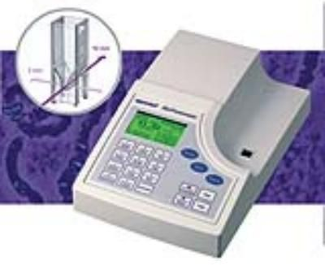
质粒DNA定量测定
基本原理
利用核酸在260nm处有紫外吸收的特性
紫外分光光度计
Notes:
另一种方法是测定样品中溴化乙锭发射的荧光的强度来计算核酸的含量。

Slide 13
紫外光吸收法：
DNA或RNA的定量
A₂₆₀=1.0相当于
50μg/ml双链DNA
40μg/ml单链DNA（或RNA）
20μg/ml寡核苷酸
Notes:
注：
A 值的测定受溶液pH值的影响。因此，一般在中性pH条件下进行测定。
这种方法常用于测定比较纯的样品。

Slide 14
DNA或RNA的纯度判定
DNA纯品: OD₂₆₀/OD₂₈₀ = 1.8
RNA纯品: OD₂₆₀/OD₂₈₀ = 2.0

Slide 15
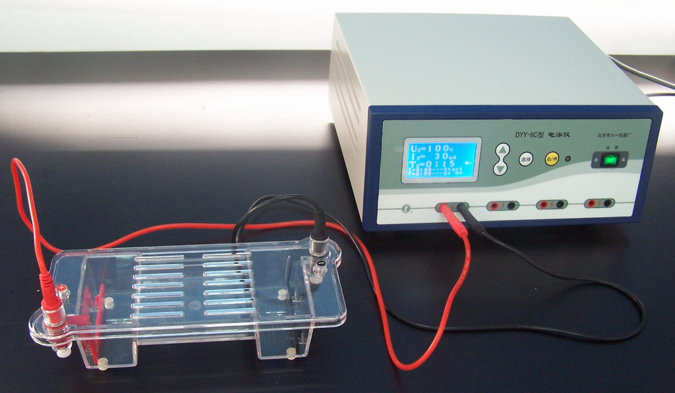
质粒DNA电泳
电场中DNA分子的迁移速度取决于：
电场
样品
DNA分子本身的大小
电荷
DNA分子的空间构型
超螺旋构型（ccDNA)
线形DNA(lDNA)
开链环状DNA(ocDNA)
复制中间体（没有复制完的两个质粒连在一起)
共价闭环超螺旋DNA＞线性DNA＞开环的双链环状DNA

Slide 16
琼脂糖凝胶
琼脂糖（Agarose ）是一种多聚糖，由半乳糖及其衍生物构成的中性物质，不带电荷。琼脂糖透明无紫外吸收，因此，目前多用琼脂糖为电泳支持物进行平板电泳。
Notes:
在一定电场强度下，DNA分子的迁移取决于分子筛效应，即DNA分子本身的大小和构型(相对分子质量不同的DNA片段泳动速度不一样)，且DNA分子的迁移速度与相对分子质量的对数值成反比关系。凝胶电泳不仅可分离不同相对分子质量的DNA，也可以分离相对分子质量相同，但构型不同的DNA分子：一般来说，其中闭环结构泳动最快，其次为线性结构，最慢的可能是单链开环。

Slide 17
琼脂糖凝胶浓度与DNA分子的有效分离范围
胶浓度（％） | 线性DNA分子大小（kb）
0.3 | 5～60
0.6 | 1～20
0.7 | 0.8～10
0.9 | 0.5～7
1.2 | 0.4～6
1.5 | 0.2～4
2.0 | 0.1～3
本次电泳使用1.0%琼脂糖凝胶

Slide 18
实验步骤
质粒抽提
质粒纯度和浓度鉴定
质粒酶切
质粒电泳

Slide 19
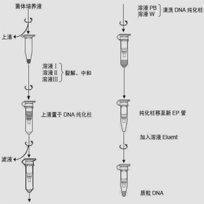
实验步骤
1 质粒抽提
加入洗涤液W
加入洗脱液

Slide 20
无内毒素质粒抽提步骤
菌种接入含合适抗生素的LB培养基,于37℃摇床培养12-16小时
收集4 mL培养菌液至1.5mL离心管（分多次离心），室温离心13000 rpm×1 min，弃上清（反复收集所需菌体），将离心管倒置，使液体尽可能流尽，或用移液器吸尽并去除培养基
每管加250 uL P1/RNase A到细菌培养物中，涡旋和枪头抽打细菌以重悬细胞
如果有未彻底混匀的菌块，会影响裂解，导致提取量和纯度偏低
每管加入250 uL P2溶液（37 ℃预温），轻轻颠倒旋转混匀6-10次使菌体充分裂解，室温放置，直到溶液澄清；
避免剧烈振荡混匀而打断染色体DNA；所用时间不应超过 5分钟！以免质粒受到破坏；菌液此时变得清亮粘稠
加入400 uL P3溶液，立即温和轻轻颠倒混匀6-10次，至出现絮状沉淀；
加入溶液P3后应该立即混匀，以免产生 SDS 的局部沉淀
冰上静置 3-5 分钟， 13,000rpm 离心 10 分钟，小心取上清；
如果上清中还有微小白色沉淀，可再次离心后取上清

Slide 21
上清分次转入分离柱A（分离柱A放入收集管中），12000 rpm离心1 min，弃掉分离柱A，取收集管中离心得到的溶液；
上清液分次加入吸附柱AC6中（吸附柱AC6放入收集管中），13,000 rpm离心1 min，倒掉收集管中的废液；
加入500μL漂洗液WB，13,000 rpm 离心1 min，弃滤液；
重复上面步骤一次，13,000 rpm 离心1 min，弃滤液；
空柱13,000rpm 离心2 min；55 ℃烘箱放置3-5min，除去残留乙醇；
取出吸附柱AC6，放入一个干净的离心管中，在吸附膜的中间部位加100-300μL洗脱缓冲液EB（事先与需要去除乙醇的空柱一起放入55 ℃烘箱），室温放置2 min，13,000 rpm 离心1min洗脱DNA；
取洗脱液再次加入上面AC6柱，室温放置2 min，13,000 rpm 离心1 min；
将洗脱液加入到纯化柱ED（纯化柱与收集管不能分开）中，室温放置1 min，13,000 rpm离心1min洗脱DNA，于超净台内取4 μL无内毒素质粒样品用于电泳检测。

Slide 22
实验步骤
2 质粒浓度和纯度分析
取2μl提取的质粒DNA，加入98μl蒸馏水
混合均匀
用紫外分光光度计或nanodrop测定A₂₆₀和A₂₈₀

Slide 23
实验步骤
3 质粒酶切
在一个洁净的0.5 ml离心管中混匀下列反应物：
反应物 | 体积（µl)
10× 酶切缓冲液 | 2
质粒DNA | 500~1000ng (10 µl)
Hind III or EcoR I or BamH I | 1
H₂O | 至 20
2
3
4
1
混合后37 ℃水浴1～2h

Slide 24
实验步骤
4 质粒电泳分析
琼脂糖凝胶的制备
上样：加样前，样品先与5×上样缓冲液混匀
电泳 ：电压100v；30-60min
结果观察：凝胶成像仪

Slide 25
琼脂糖凝胶电泳
1. 凝胶准备
① 称1g琼脂糖置三角瓶中，加0.5×TBE 100ml ；
② 微波炉加热大约2分钟，熔化琼脂糖；
2. 胶床准备
① 将梳子垂直插入到胶床的小凹槽内，梳齿底端和床面有1mm的间隙；
② 将胶床放在调整好的水平台上；
铺胶：将冷却至60℃的凝胶倒入准备好的胶床内，凝胶厚度约5 mm；
室温下静置凝胶固化。将带凝胶的胶床置于电泳槽中，并使样品孔位于电场负极；

Slide 26
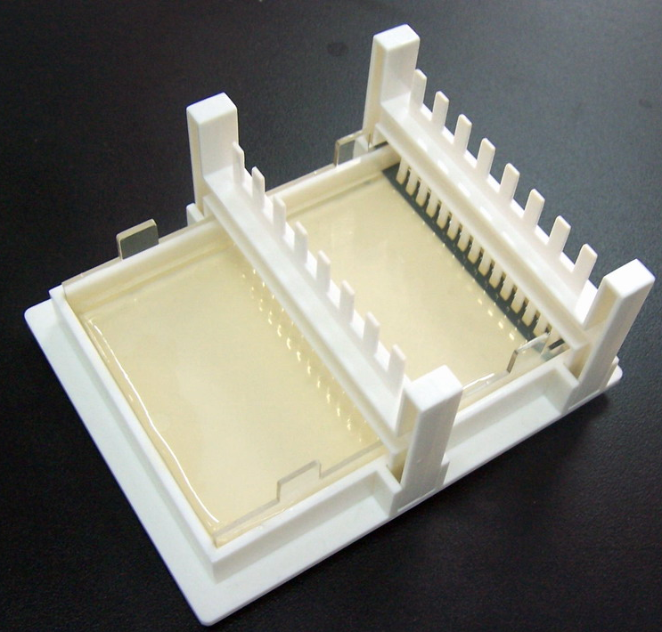

Slide 27
向电泳槽中加入0.5×TBE电泳缓冲液，越过凝胶表面即可；
轻轻拔出固定在凝胶中的梳子；
样品准备：向核酸样品中加入约为样品体积1/6的上样缓冲液，用加样器轻轻混匀；
上样：用加样器吸取样品，轻轻的加入到凝胶的样品孔中，加样量为6 µL ；
盖上电泳槽，接通电源，开始电泳；
电泳条件：电压80 V；时间25～30 min；
电泳结束后，切断电源，取出凝胶。
电泳结果分析：紫外检测仪直接观察电泳条带
13. 取出凝胶，置于凝胶成像仪中观察结果，并拍照记录。

Slide 28
琼脂糖凝胶电泳上样
每组上5+1个样品， 2组一块胶
-
1
2
3
4
1：提取的质粒DNA （ 2-5 μl ）
2：质粒DNA酶切产物 （ 5 μl ）
3: 5倍稀释质粒DNA酶切产物（ 5 μl ）
4: 10倍稀释质粒DNA酶切产物（ 5 μl ）
5：20倍稀释质粒DNA酶切产物
M：DNA Marker（ 5 μl ）
+

Slide 29
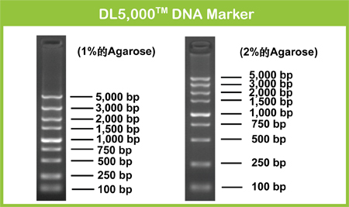
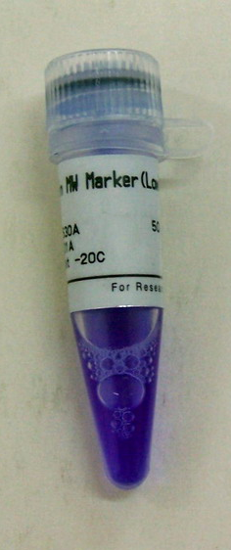
DNA Marker (ladder)

Slide 30
Loading Buffer 上样缓冲液
组成
EDTA
甘油 ……………增大溶液密度
溴酚蓝…………指示剂
二甲苯胺蓝……指示剂
0.5TBE, 0.5-1.4%浓度的胶中，
迁移率 溴酚蓝=300bp
二甲苯胺蓝=4kbp

